Slide 1
колос
Вырос в поле дом,
Полон дом зерном,
Стены позолочены,
Ставни заколочены.
И стоит новый дом на
столбе золотом.

Slide 2
Букет из хлебных колосков
Не разгадаешь сразу.
В нём нет ни пышности цветов,
Ни яркости их красок.
Но вдруг как будто золотой
В букете свет прольется.
Вглядитесь: каждый колосок
В нем, словно лучик солнца!

Slide 3
Проверим твою наблюдательность
Где растут хлебные колосья?
Что люди делают из зерен этих растений?
Как выглядит зерно пшеницы?

Slide 4
Рассмотрите колосья пшеницы и ржи. Из чего состоят? Как располагаются зернышки?

Slide 5
Ответь на вопросы
Какую форму имеет зерно?
Что мы видим посредине зерна?
Какого цвета бумага понадобится?
Следует ли все зернышки делать из бумаги одного цвета? Почему?

Slide 6
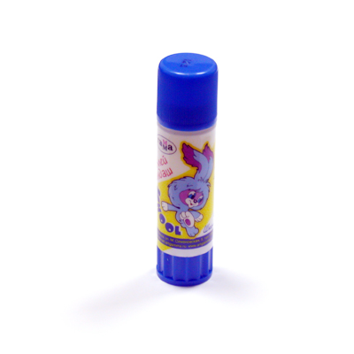
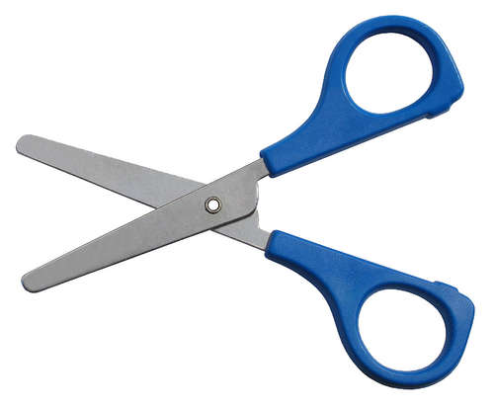
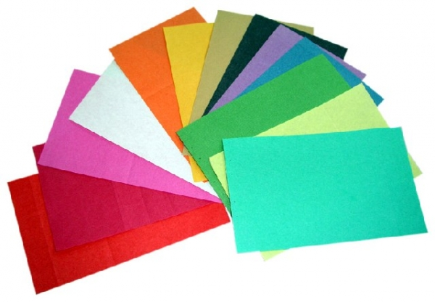
Для работы понадобится: (материалы и инструменты)

Slide 7
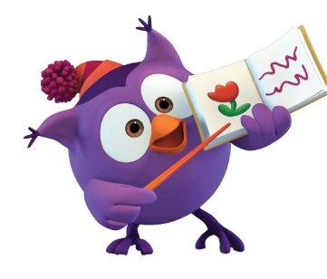
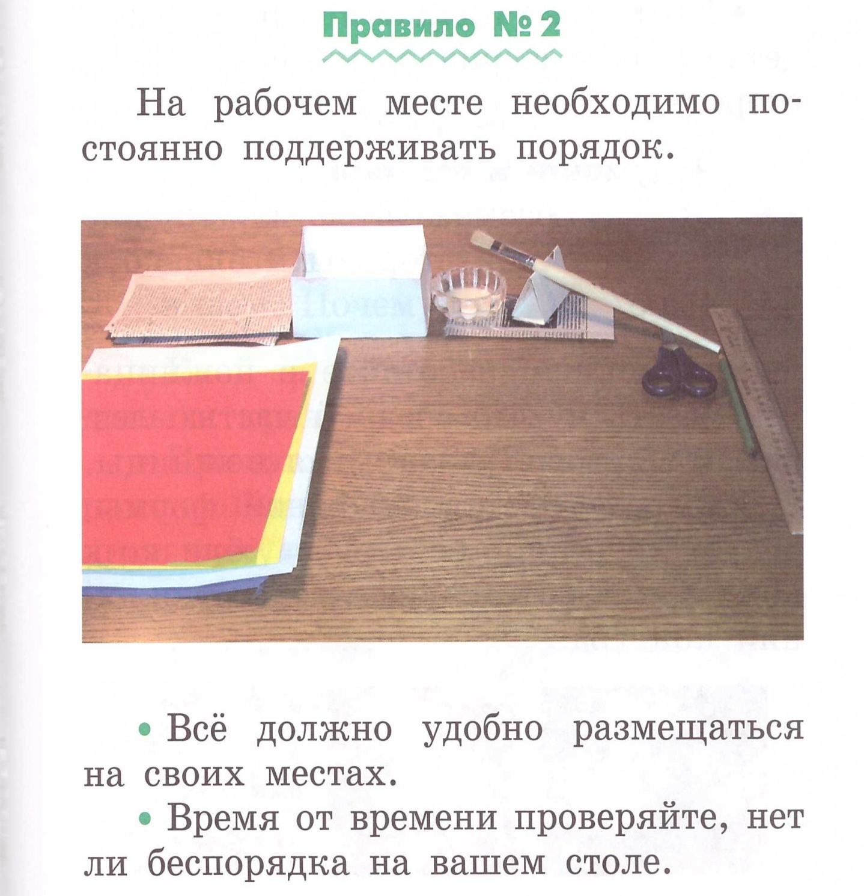

Slide 8
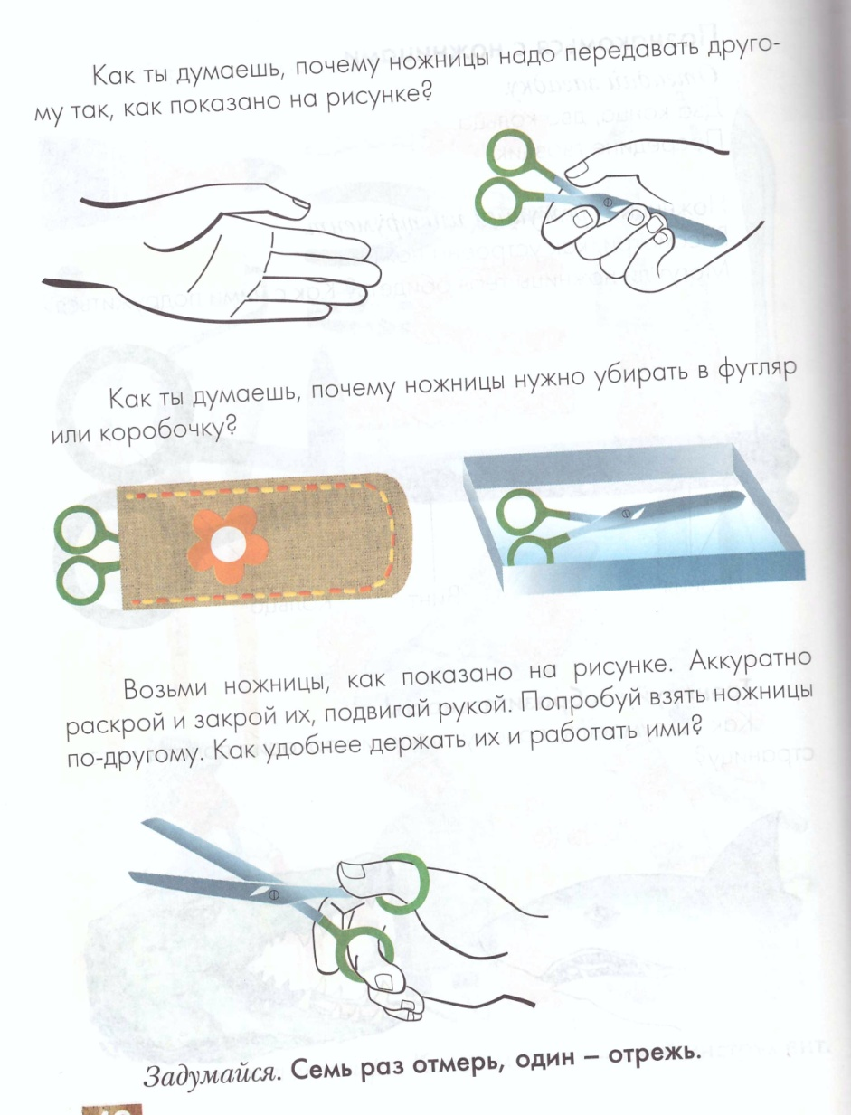
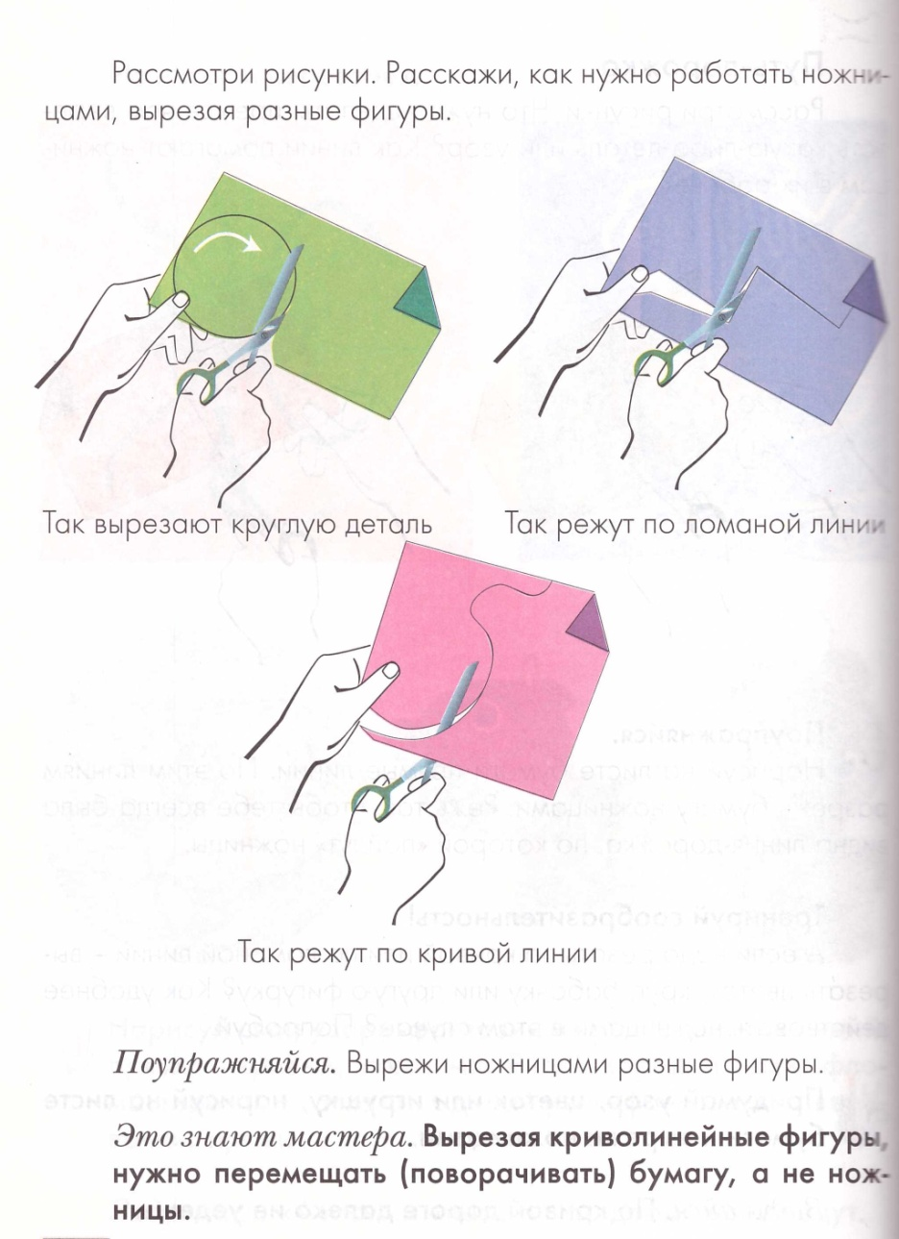
Требования безопасности при работе с инструментами

Slide 9
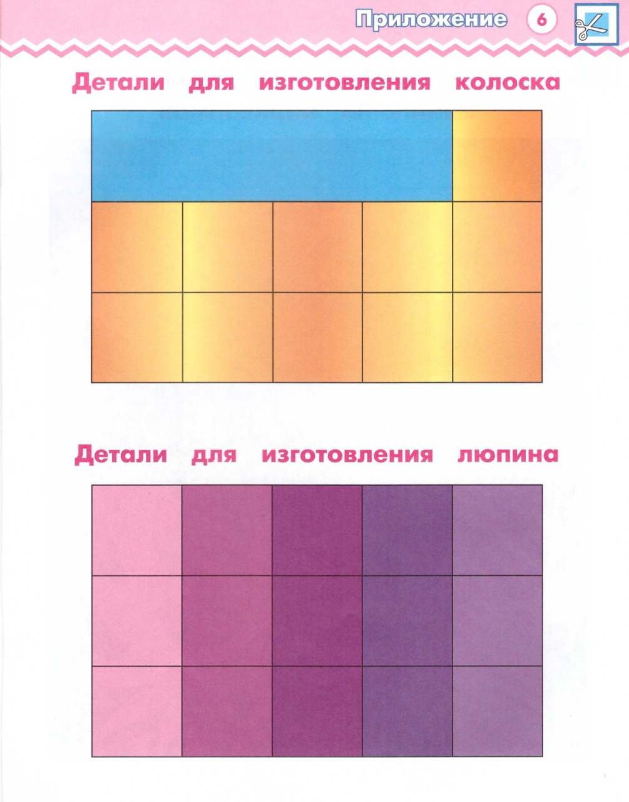
Готовим всё необходимое

Slide 10
Внимательно посмотри!

Slide 11
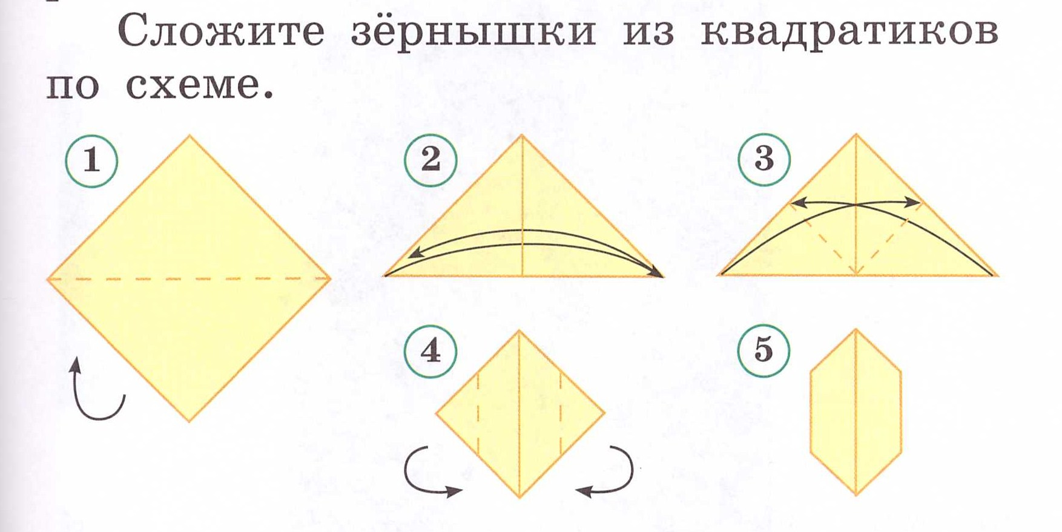
Выполняем работу

Slide 12
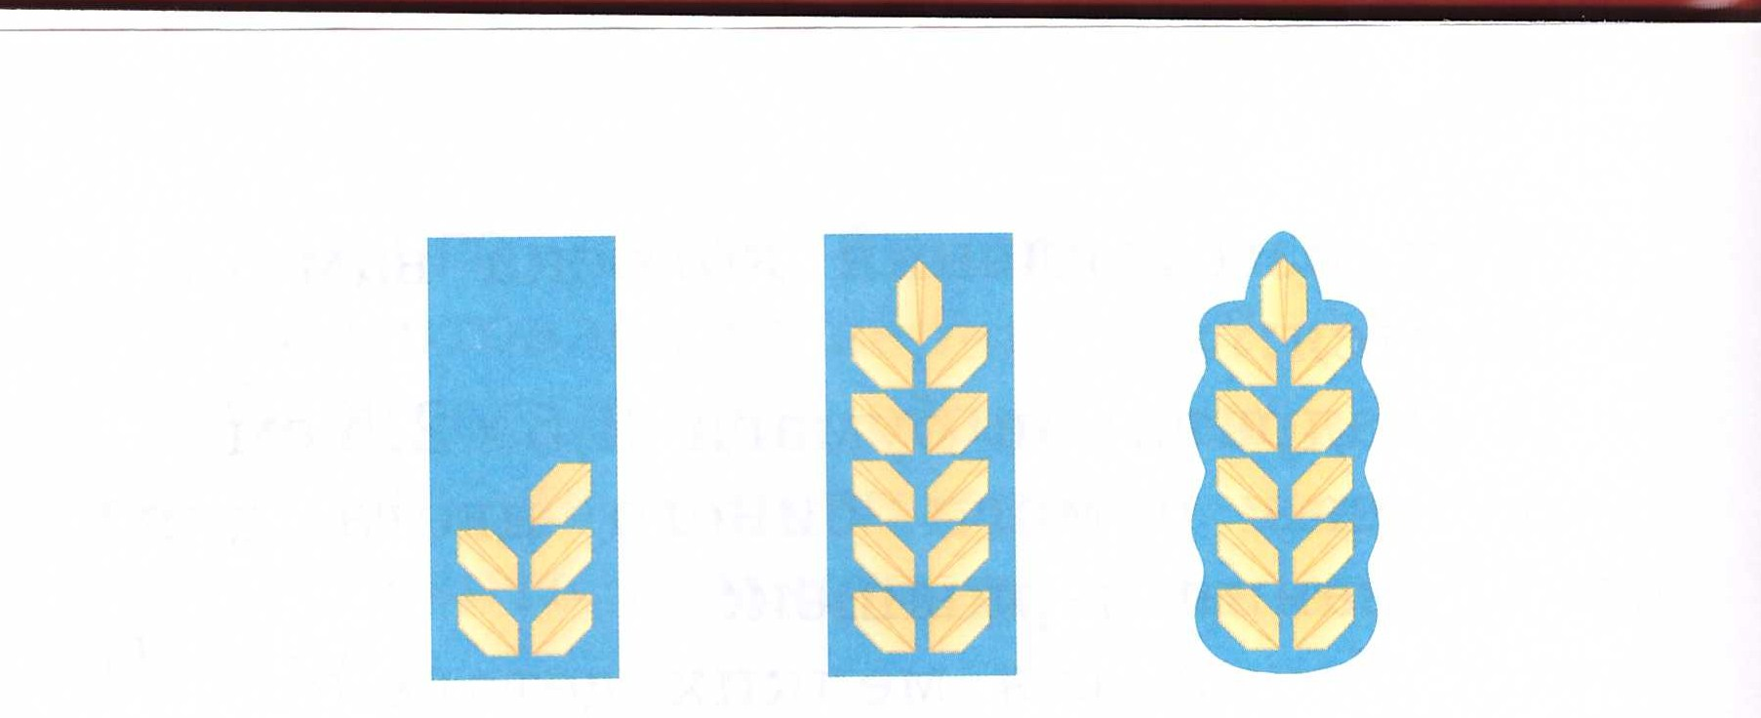
Собираем колосок

Slide 14
Оцени свою работу

